Slide 1
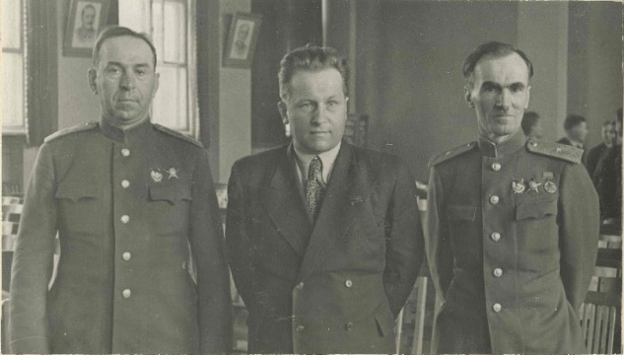
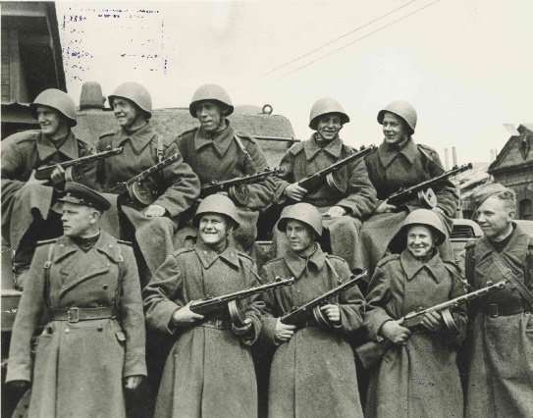
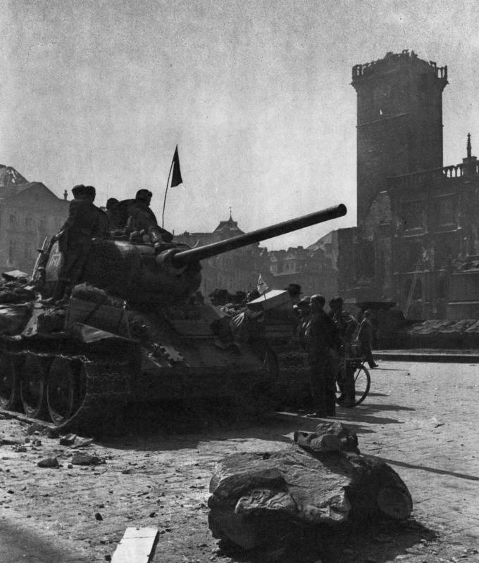
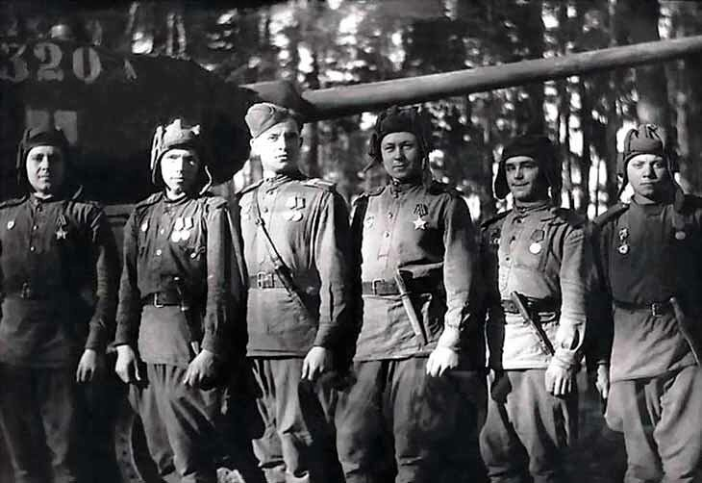
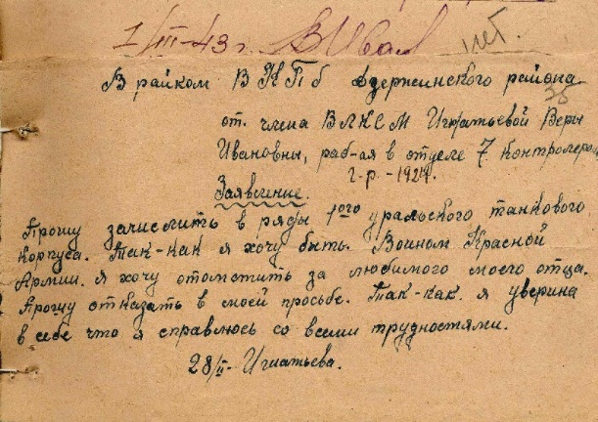
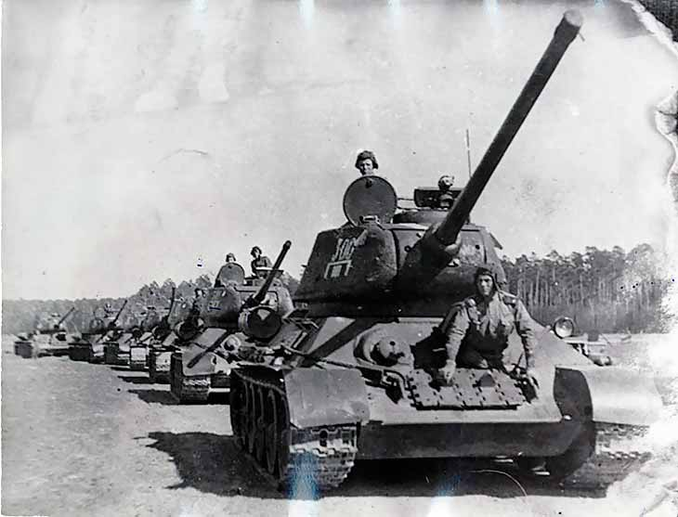
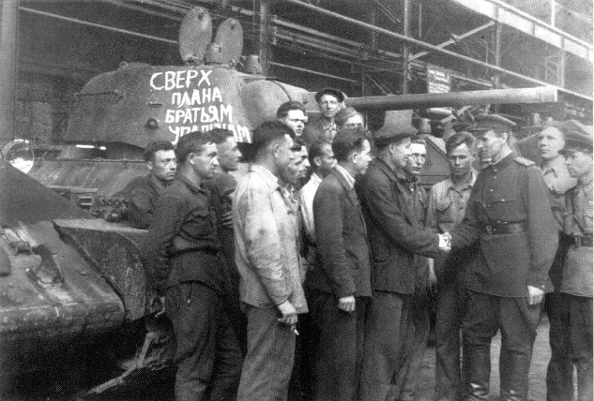
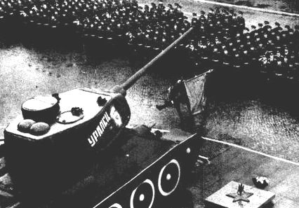
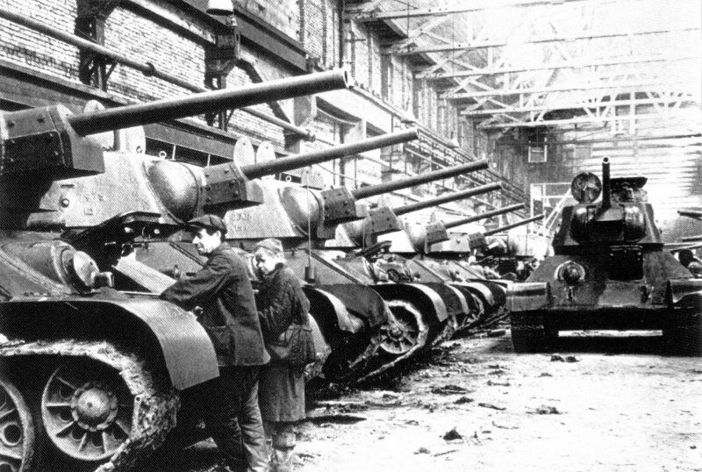
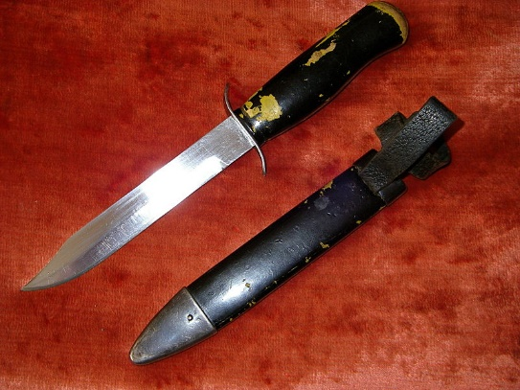
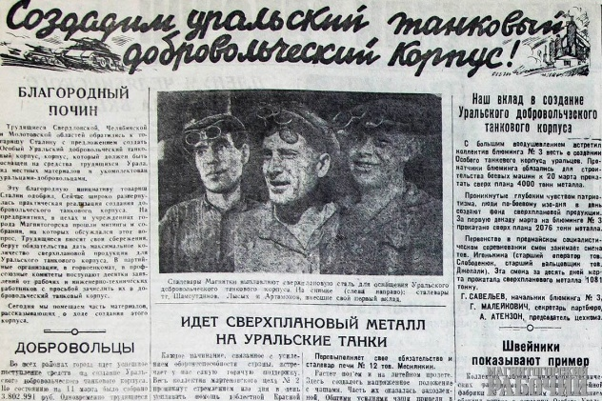
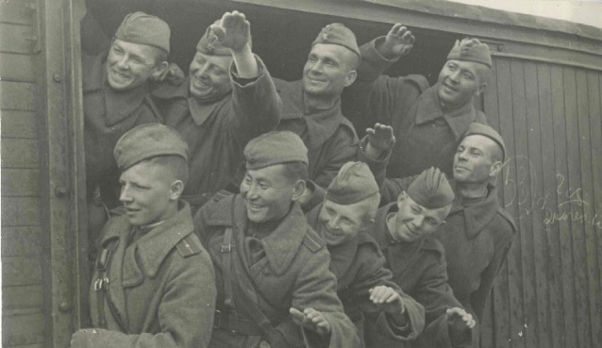
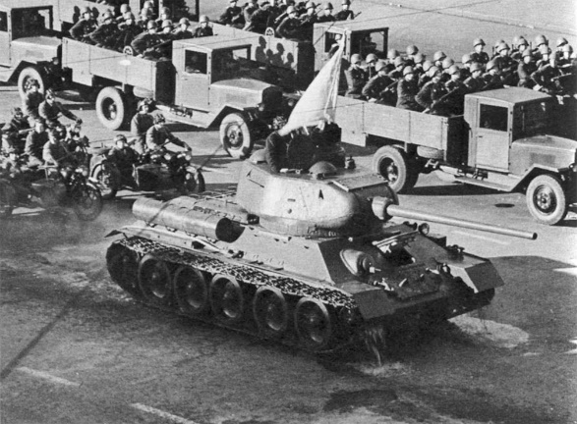
МБОУСОШ №14
2020 год.
С. Новопаньшино.
Родина высоко оценила боевые заслуги корпуса, наградив его орденами Красного знамени, Кутузова и Суворова 2й степени. На знаменах частей и соединений корпуса – 51 боевой орден.
Воинам корпуса вручено 42368 орденов и медалей. 27 солдат и сержантов стали Полными кавалерами Орденов Славы. 38 лучшим из лучших присвоено звание Героя Советского Союза.
Организаторы создания Уральского добровольческого танкового корпуса: секретарь Свердловского обкома ВКП (б) В. М. Андрианов (в центре), генерал-лейтенант танковых войск Г. С. Родин (слева) и командующий войсками УрВО генерал-лейтенант А. В. Катков (справа), 1943 год.
Всех отпустить на фронт было невозможно, так как это нанесло бы ущерб выполнению заказов фронта. Специальные комиссии отбирали достойных кандидатов с условием, что коллектив заменит уходящих на фронт.
Исходя из местных условий и ресурсов областей, соединения и части корпуса формировались в следующих населённых пунктах: Свердловск, Молотов, Челябинск, Нижний Тагил, Алапаевск, Дегтярск, Троицк, Миасс, Златоуст, Куса и Кыштым.
Уникальный подарок танкистам сделали златоустовские мастера-оружейники: для каждого добровольца на Инструментальном комбинате города Златоуста был изготовлен стальной нож, получивший неофициальное название «чёрный нож». За эти ножи УДТК у противника получил наименование «Schwarzmesser Panzer-Division» (нем. - «танковая дивизия чёрных ножей»).
Эшелоны с личным составом и боевой техникой 10 июня 1943 года прибыли в Подмосковье. Здесь в корпус был вклю­чён 359-й зенитно-артиллерийский полк, другие части и под­разделения.
30-й Уральский добровольческий танковый корпус вошёл в состав 4-й танковой армии, которой командовал Василий Михайлович Баданов.
За мужество, отвагу, воинское мастерство около 2000 солдат, сержантов и офицеров было награждено орденами и медалями Советского Союза. За участие в Курско–Орловской битве 23 октября 1943 г. корпусу было присвоено звание «Гвардейский».
Всего за 22 месяца корпус прошел путь в 3800 км, 2000 км с боями. За это время они уничтожили более 1100 танков, 1100 орудий разных калибров, 2125 пулеметов, 2100 бронемашин, 649 самолетов и более 95 тысяч фашистов.
Приказом Народного комиссара обороны от 11 марта 1943 года корпусу было присвоено наименование — 30-й Уральский добровольческий танковый корпус. С тех пор 11 марта считается днём рождения УДТК.
Одновременно по всему Уралу продолжался добровольный сбор средств в фонд создания корпуса, было собрано свыше 70 миллионов рублей. На эти деньги у государства были выкуплены боевая техника, вооружение и обмундирование.
Добровольно было подано 110 тысяч заявлений, что в 12 раз больше, чем требовалось для укомплектования корпуса, из них было отобрано 9 660 человек. Среди добровольцев было много квалифицированных рабочих, специалистов, командиров производства, активных коммунистов и комсомольцев.
В газете «Уральский рабочий» 16 января 1943 года была опубликована заметка «Танковый корпус сверх плана», в которой рассказывалось об инициативе коллективов танкостроителей: изготовить в первом квартале 1943 года сверх плана столько танков и самоходных орудий, сколько необходимо для оснащения танкового корпуса.
УДТК принимал участие в Курско-
Орловской битве, Каменец-Подольской операции. Также он отличился при освобождении Львова, Праги и во время берлинской операции.
История Уральского Добровольческого Танкового Корпуса

